Slide 1
স্বাগতম

Slide 2
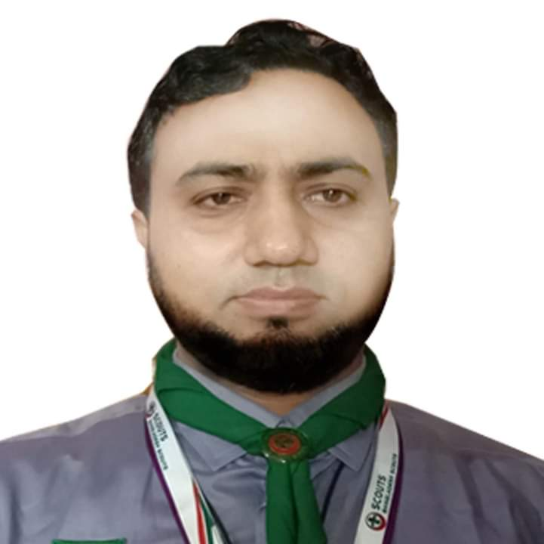
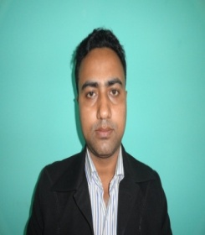
এহেছানুল ইসলাম
সহকারি শিক্ষক
পূর্ব বড় ভেওলা সরকারি প্রাথমিক বিদ্যালয় চকরিয়া, ককসবাজার।

Slide 3
বিষয়ঃ বাংলা
শ্রেণিঃ দ্বিতীয়
সময়ঃ ৪০ মিনিট
বিষয়ঃ প্রাথমিক গণিত
শ্রেণিঃ তৃতীয়
সময়ঃ৪০ মিনিট

Slide 4
পাঠঃনানা রঙের ফুলফল
পাঠ্যাংশ: আমাদের দেশ…সাদা

Slide 5
শিখনফল:
ছাত্রছাত্রীরা পরিচিত ফুলের নাম ও রং বলতে পারবে।
প্রমিত উচ্চারণে পড়তে পারবে ।

Slide 6
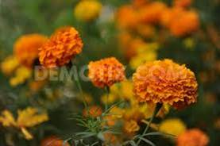
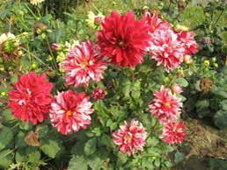
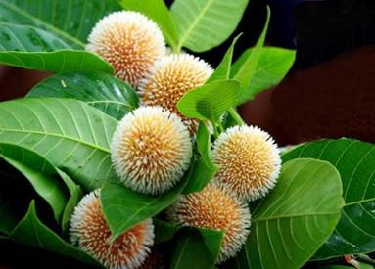
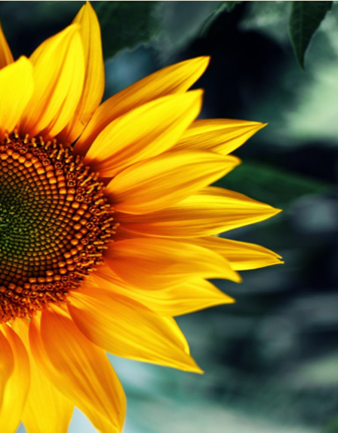
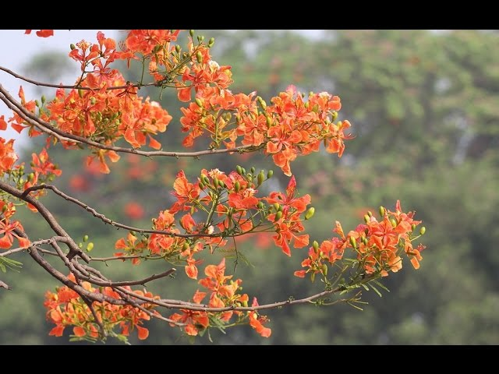
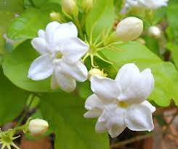
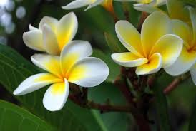
বলতো এগুলো কিসের ছবিঃ

Slide 7
নানা রঙের ফুল :
সাদা
লাল
হলুদ

Slide 9
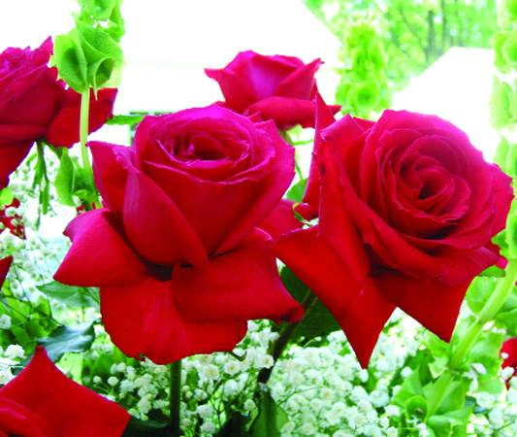
গোলাপ

Slide 10
বেলি

Slide 11
কদম

Slide 12
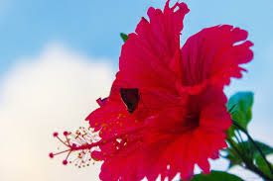
জবা

Slide 13
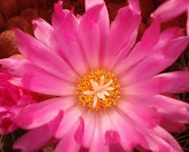
দ
লে
র
কা
জ
১ম দল
২য় দল
২টি সাদা ফুলের নাম লিখ।
২টি লাল ফুলের নাম লিখ।

Slide 14
মূল্যায়ণ:
ন্ধ
ন
ধ

Slide 15
মিষ্টি
ষ্ট
ট
ষ
ট
ষ

Slide 16
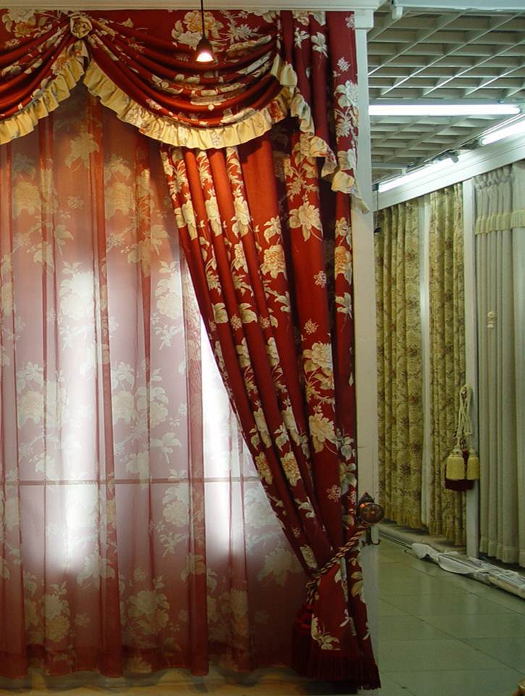
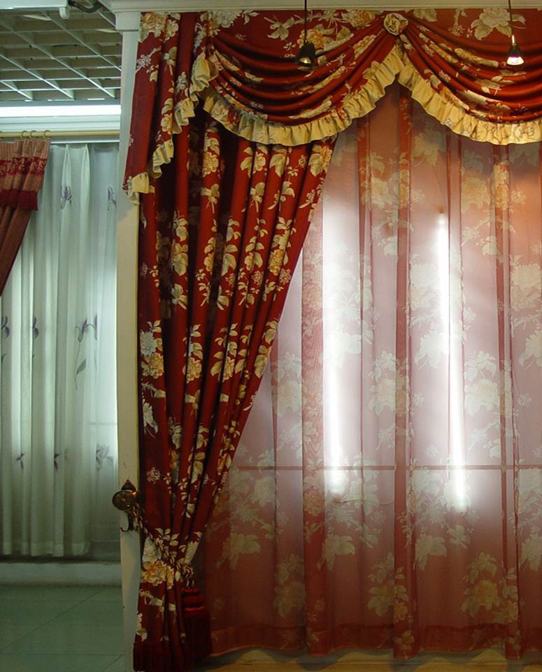
ধন্যবাদ

